Slide 1
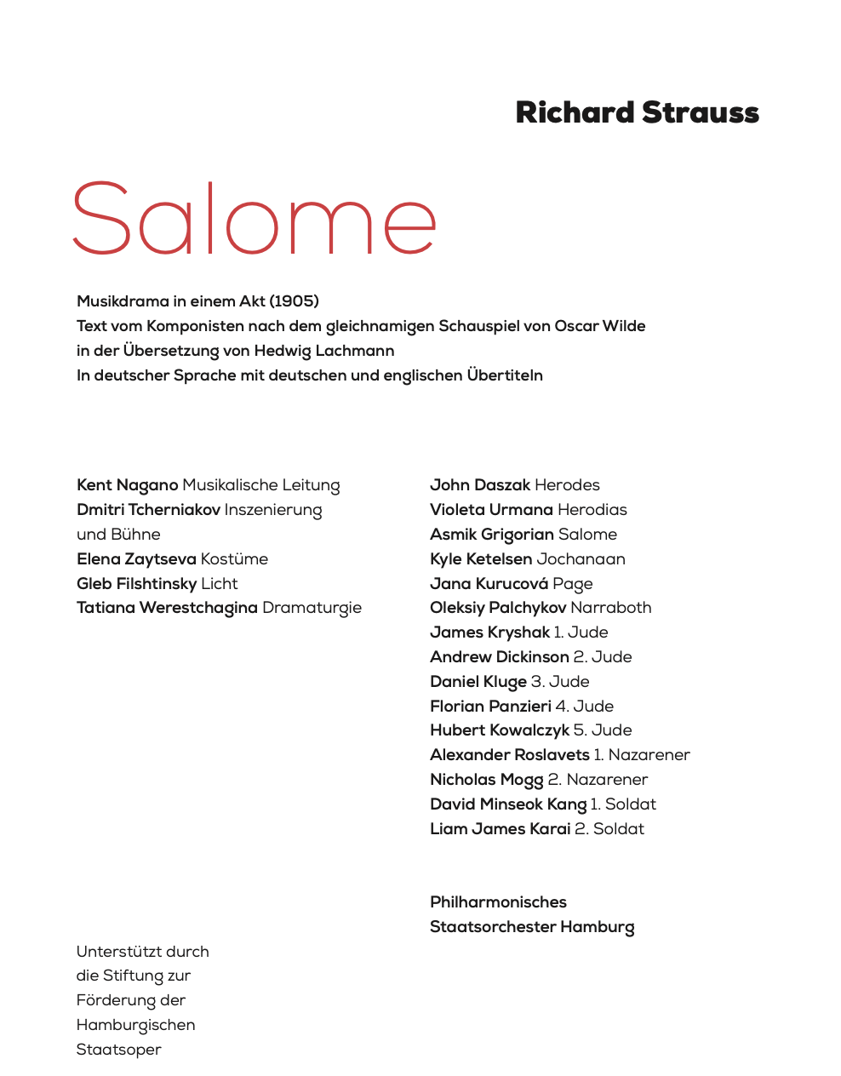


Slide 2
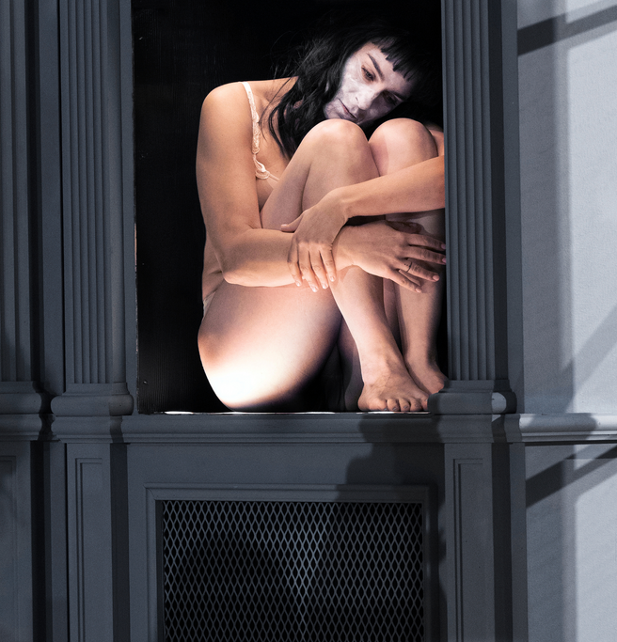
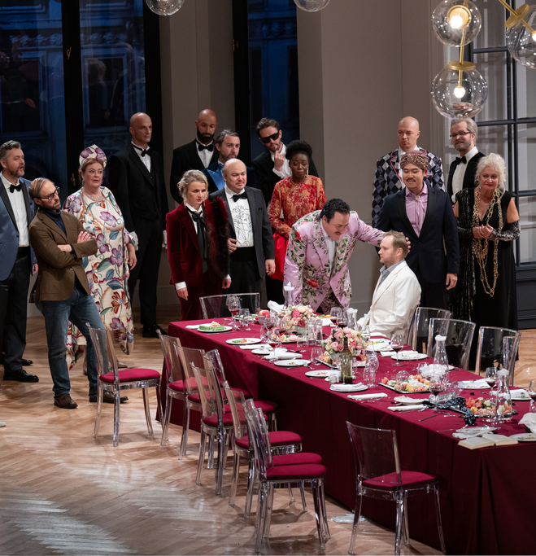
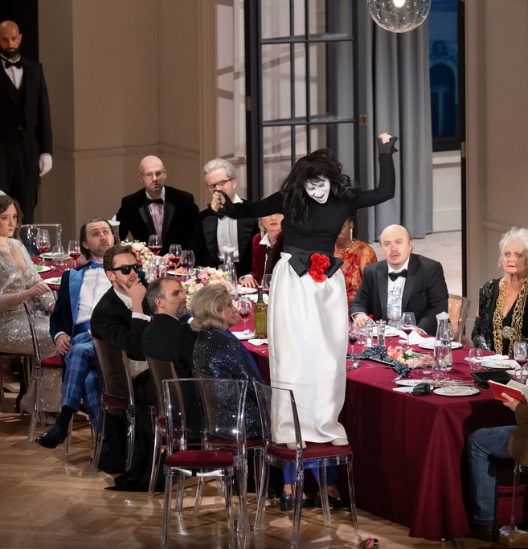
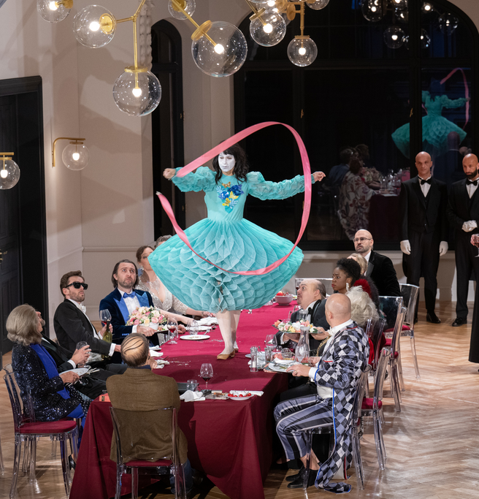
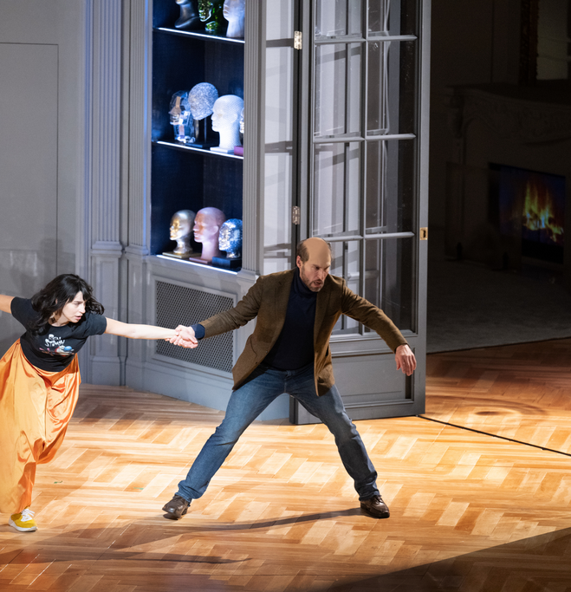
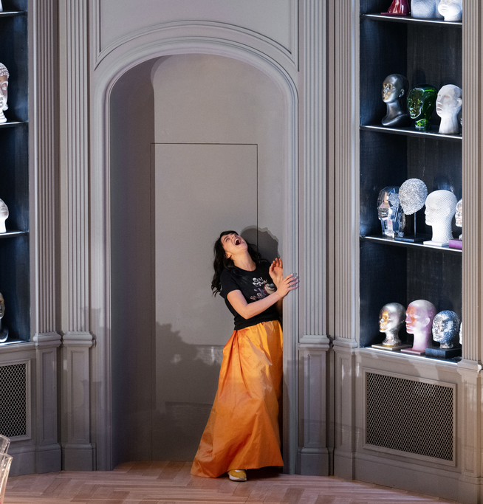

Slide 3
详细剧情
第一场： 这是月光皎洁的、光辉的夏夜。单簧管吹出音阶风上升的乐句后立即出现莎乐美的动机。
露台上站着年轻的叙利亚士兵们 他们在看守着那口古井。还有侍卫长纳拉博、以及希律王侍女。王宫内正举行着热闹的宴会，纳拉博眼睛盯住宴席上的妖艳的公主莎乐美，并唱出有名的咏叹调： 《多美丽的莎乐美公主!》，这时大提琴奏出的动机，代表着暗恋莎乐美的纳拉博。而侍女带有几分嫉意答唱着：“多暗淡的月亮样子多么奇怪，她像一个从坟墓中 出来的女人!”原来侍女正暗恋着那拉波特，因此她不安地说;“您一直望着莎乐美，当心出问题”。纳拉博不理她，仍赞美道：“她今夜太美了”! 突然从宴会的大厅，传来一阵骚动声。原来是犹太人在争论宗教问题。这时，从古井中传出沉重的声音：“在我之后，将有一位圣贤先知者来到”。兵士们说，约翰 又在古井中发出警告。可是纳拉博好像不曾听见，兴奋地说：“公主站起来了!她离席了”士兵们的话题就转到被关在古井中的先知约翰身上。
第二场：莎乐美不堪酒宴中的烦闷气氛，独自跑出到平台石阶上休息，并且叹息说：“我不愿意再待在那里，为什么国王老是用那鼠眼笔着我 ?”当她提到犹太人为愚蠢的仪式而争吵时，除了可以听到附谱的动机外，还混杂着附谱和的动机。
纳拉博趋前侍候莎乐美。可是她只顾观赏月色，不禁赞美道：“银花般清纯的月亮，美得像一位处女。” 这时古井里又传来先知约翰的叫喊声：“看吧!看吧!吾主来到，人子已临。”
莎乐美奇怪地问：“谁在说话?”一个兵士回答说：“公主，那是约翰先知。”而莎乐美随即被那强有力的声音迷住。
赫罗德因为看不到莎乐美，就叫奴隶把她找回来，可是莎乐美不加理会。先知又说话了：“不要开心，巴勒斯坦的国土啊!”莎乐美很想看看他，就问士兵： “这位先知是老头子吗?”士兵回答：“不，他是年轻人。”莎乐美听了更为心动，于是她走到古井边向里一看，只见黑洞洞的什么也看不见。于是低声说：“多么 黑暗，真像坟墓。”接着命令士兵把约翰带出来，但他们不敢违背国王的禁令。
可是倔强的莎乐美，一定要看看这位先知，由于得悉纳拉博在暗恋着自己，她便甜言蜜语地再三要求纳拉博下令带出约翰。起初纳拉博拒绝，但终究拗不过她的哀求，命令一个士兵：“让先知出来，莎乐美公主要见他”!
第三场：管弦乐奏出庄严的先知者的主题，逐渐上升的旋律，表示着先知者从古井上来了，当先知约翰从古井爬上来以后，看到他是那样沉着、威严，莎乐美 更加着迷。接着约翰就以一种异样的、沉重的声音说道：“那个注满罪恶之杯的男人在哪里?” 他威严地发怒责备赫罗德王与赫罗迪亚背德与不贞。赫罗迪亚原是赫罗德胞兄之妻，后因赫罗德爱上她，就把哥哥监禁到这个古井中，最后又把他杀害，并将赫罗迪 亚占为已有，封为王后。而这一次又垂涎赫罗迪亚先夫所生的莎乐美。
莎乐美起初有 点害怕，但不久被约翰言语的魅力所迷惑，陶醉在他的声音中而接近他，触摸他，并以充满诱惑力的歌声唱出：《世界上没有东西比得上您的唇红》，同时摇动身躯 贴近约翰，还热情地说：“我要吻您的唇”! 纳拉博看到这一幕情景想劝止时，约翰问：“这个用涂彩的眼皮看我的女人是谁?”当他一听是赫罗迪亚的女儿时，立即命令她退去，并谴责了她母亲的罪行。但莎 乐美却不肯罢休逼近约翰，约翰拼命躲避莎乐美的纠缠，纳拉博实在无法忍受，痛苦地举剑自杀，倒在约翰和莎乐美之间。而莎乐美若无其事，约翰在责备她的淫荡 以庄重的声音宣布：“淫妇的女儿啊，你被诅咒了!”然后逃避到古井中。这时音乐跃入最高潮。
第四场： 管弦乐队由激烈沉郁而转入诙谐的音乐。赫罗德王及王后与朝臣们上场，赫罗德王问起莎乐美在何处?王后已拉住莎乐美说：“她在这里”! 当他看到莎乐美后才稍微平静下来。虽然赫罗迪亚提醒说：“你不能老是目不转睛地看她”，但赫罗德王却不加理会，并开心地说：“今晚的月亮多么奇怪!像一个 疯狂的女人，到处追寻好色的男人。”
赫罗德王还打算在露台上点火继续饮酒，不料踩到纳拉博的血，滑了一跤，他突感这是凶兆，连忙叫人把尸体抬走，心里愈发感到不安起来。他又惊慌地说： “我听见空中有拍翅的声音。”但赫罗迪亚毫无所闻，而且认为国王病了。尽管这样，赫罗德王对莎乐美的淫欲却不曾有减，赫罗德王命令莎乐美靠近他，侍候并安 慰他，但莎乐美却不加理睬，赫罗迪亚也不许莎乐美到国王身边。这时古井中又传来约翰谴责乱伦者的声音。
王后听了心烦，叫人命令他闭嘴。她主张把约翰 交给犹太人处置，于是犹太人就讨论约翰究竟是不是一位先知。这是一首男声五重唱。管弦乐重复着一小段单调但强烈的旋律。
约翰又发出警告：“看哪!那日子就到了!”两个拿撒拉人听了，确信约翰是真的先知。接着进入此剧中最精彩的部分。赫罗德王也被犹太人弄得心烦，于是 他请求莎乐美为他表演舞蹈，借以减轻自己的困扰，包括与犹太人的争执以及和皇后的不和睦，莎乐美答应为赫罗德王表演舞蹈以娱嘉宾，但是她要求赫罗德王给她 一件礼物，心烦意乱的赫罗德王说：“为我跳舞吧，莎乐美!我今晚好闷。只要你为我跳舞，我愿意给你任何你想要的东西。”于是莎乐美便表演了著名的“七纱 舞”。这时莎乐美心中，正交织着对约翰的爱与恨的矛盾心理。她身上透明轻柔的薄纱，像一团玫瑰色的迷雾，环绕在她丰满诱人的身躯上。
莎乐美随着热情的曲调翩翩起舞，音乐非常柔雅动听，然后逐渐狂热亢奋。她一边跳舞，一边顺序把身上的薄纱，一层层脱下。洁白魅人的胴体，半掩半蔽，使赫罗德王为之神魂颠倒，在场的人，都惊讶不已。
当莎乐美把最后一层薄纱也脱掉后，走近那口古井，然后奔回赫罗德王身边，颤抖着伏倒在他的脚下。赫罗德王开心地说：“啊，真痛快极了。说吧，莎乐美，你想要什么?”莎乐美：用银盘装来……”“装什么?快说，犹太少女中最美丽的莎乐美!”“约翰的头!”
赫罗德闻而惊恐，连喊着“不!不!”，因为他深惧民众的叛乱。但赫罗迪亚却非常开心地说：“我的女儿说得好!” 赫罗德王提出愿意赏莎乐美金银财宝，甚或其国土的一半。就是不能给她约翰的头，但莎乐美却坚持着，必得约翰头颅才甘心。这是一段痛苦难奈的哀求、哄骗，但 没有一点结果。
赫罗德王碍于诺言，奈何不了她于是郁怒地命令：“给她想要的东西! ”刽子手接过《死之戒指》，拿了大刀走进古井。莎乐美俯身古井，催促快些动手。突然古井中传来重物落地的声音，刽子手终于杀了约翰，行刑人立即把血淋淋的 人头呈献上来。莎乐美看了，欣喜若狂，接过血淋淋的头，满足地狂笑。她说：“啊!你不许我亲你的嘴，约翰!好，现在我要吻它了。”

Slide 4
莎乐美谈到犹太人和他们愚蠢的习俗，“狡猾的埃及人”和残暴、笨重的罗马人。基本上，她讨厌在场的每个人。只有乔卡南对她施了魔法，似乎是她的出路，在他拒绝之后，最伟大的人失败。她索要他的头，以求报复。在排练时，你谈到她这样做时带着幼稚残忍的面具。莎乐美是如何变成现在这个样子的？ 这是一个有趣且广泛的话题。我们从历史资料中得知，莎乐美的父亲被他的兄弟希律安提帕杀害，后者随后与莎乐美的母亲希罗底结婚。因此希律王成为了莎乐美的继父，这样她就不会和自己的父亲一起长大。但在我们的制作中，我们所面对的并不是远古时代，远古时代不可避免地与野蛮的敌对行动和血腥屠杀联系在一起。虽然我们没有讨论她的亲生父亲被谋杀的情况是否真的发生在当今世界，但我认为莎乐美一定让自己相信这样的背叛确实发生过。所以她实际上处于哈姆雷特的处境。这与施特劳斯的《艾丽克特拉》的情况也没有什么不同。显然，我们面对的是人类心理的悲剧性畸形，尤其是在性方面。莎乐美在她的第一句话中谈到了希律王，他如何用抽搐的眼睑下的“痣眼”看着她。我们开始怀疑她在童年时期一定经历过继父的虐待和变态，而且这件事多年来一直保持安静和隐藏，地毯被扫过，而她的母亲总是知道一切，但表现得好像一切都很好。现在我们看到母女之间几乎没有任何关系；没有对话。希罗底和莎乐美之间的歌剧，他们之间只有冰冷的冷酷，我们看到莎乐美的内心正在发生一些可怕而困难的事情，她的内心有什么东西破碎了，她沉迷于纯洁的想法。
角色的心理在你的作品中被放大，就像通过放大镜一样。作为导演，您是否也在某种程度上将自己视为一名心理学家？谁能洞察人类灵魂的最深处？ 这可能是最有趣的事情。我的意思是，我从事戏剧的时间越长，我对戏剧的兴趣就越深，而不是对戏剧语言和戏剧美学的兴趣。 今晚，我们几乎一直在她的家人——母亲和继父——以及随行人员的背景下看到莎乐美。一部充满变态的国产剧。对家庭的关注在汉堡 Elektra 的制作中也发挥着至关重要的作用。对你来说，施特劳斯的两位女主人公的关键在于“私人”方面，即生病的家庭吗？对我来说，我们的莎乐美制作是对我们两年来在这所房子里的《艾丽卡》中已经报道过的内容的进一步发展和补充之前我很想强调这两部作品之间的关系，这种相似性也可以在理查·施特劳斯本人身上找到：在他的音乐语言中，两个主题，在室内剧场都聚焦于家庭内部的关系，而且事实上两部歌剧合二为一，创作时间相隔很短，长度也相近，当然还有极其激烈的叙事风格，其密度、热度甚至躁动有时几乎令人难以忍受。 《莎乐美》我们使用的空间与《艾丽克特拉》几乎相同，当然有些修改。甚至我们的第一批母亲和继父演员也是维奥莱塔·乌玛纳和约翰·达扎克，他们在《厄勒克特拉》中演唱了克吕泰涅斯特拉和埃吉斯托斯，现在则扮演希罗底和希律。然而，《莎乐美》讲述的是一个完全不同的家庭，其中的戏剧性和痛苦找到了不同的解决方案。
你第一次听到莎乐美是什么时候？ 我想是在1984年左右。在苏联时代，我们无法在歌剧院听到这部歌剧，因为它从未被演出过。因此，当我大约 14 岁的时候，我拿到了一张黑胶唱片（我想是来自东德），其中英格·博克（Inge Borkh）饰演莎乐美（Salome），并持续了几天。 随着时间的推移，您对这首音乐的印象有何变化？我不能说他已经发生了根本性的改变。第一印象已经相当强烈了。但我不得不承认，这些年来我越来越喜欢艾丽卡了。在我看来，它绝对是完美的，没有任何不必要的短语，完美的构图，每一次呼吸都强烈。就像沃采克一样。但莎乐美也是一块非常强大的磁铁。最后，在与 Inge Borkh 合作录制唱片 40 年后，我将在汉堡上演这部歌剧。
施特劳斯以一种截然不同的方式在音乐上区分了他的人物，尤其是莎乐美，她在升C小调和大调之间无形地摇摆，而乔查南则严格地在降A大调中全音阶地反映了其宗教统一的世界观。您个人对哪些角色特别感兴趣？事实上，所有角色都很有趣，每个角色都有自己的方式。歌剧《莎乐美》是一部扣人心弦的心理剧。今天，莎乐美已经不再可能是“进入酒神式”的意义上的舞台；这种理论已经过时了。人们往往不会注意到最近发生的事情，例如家庭暴力，而是倾向于寻找它走向更高的意义。
对于导演（以及施特劳斯在他的创作过程中）来说，莎乐美面纱舞蹈的设计是一个至关重要且常常被认为极其困难的时刻，紧随其后的是莎乐美亲吻的乔卡南头颅的场景实现。哪个场景对你来说最难解决？ 我认为现在场景实施最大的困难有以下几个：第一，先知。那应该是怎样的先知呢？他的预言是针对谁的？我们应该认真对待他的话吗？他说的是重要的事情吗？他为什么在那里？ 第二个难度当然是七纱之舞。我一直觉得舞蹈音乐是乐谱中的一个陌生的部分。施特劳斯后来将其作为成品歌剧乐谱的补充，这比莎乐美的许多其他美丽的篇章要传统得多。第三个难度是乔卡南被砍下的头颅以及莎乐美和这个头颅的场景。今天没有人会真正认真对待像道具工作室这样的剧院负责人。但结局是歌剧配乐中最具表现力的一点：莎乐美发生了什么？

